Slide 1


PHÒNG GIÁO DỤC VÀ ĐÀO TẠO QUẬN LONG BIÊN
TRƯỜNG MẦM NON HOA ANH ĐÀO
LĨNH VỰC PHÁT TRIỂN NGÔN NGỮ
Đề tài: Thơ “ Quạt cho bà ngủ”
Lứa tuổi: Mẫu giáo nhỡ
Năm học: 2024 - 2025

Slide 2


Slide 3

Bài thơ: Quạt cho bà ngủ
Tác giả: Thạch Quỳ
Ơi chích choè ơi Chim đừng hót nữa Bà em ốm rồi Lặng cho bà ngủ
Căn nhà đã vắng Cốc chén lặng im Đôi mắt lim dim Ngủ ngon bà nhé
Bàn tay bé nhỏ Vẫy quạt thật đều Ngấn nắng thiu thiu Đậu trên tường trắng
Hoa xoan, hoa khế Chín lặng trong vườn Ba mơ tay cháu Quạt đầy hương thơm

Slide 4

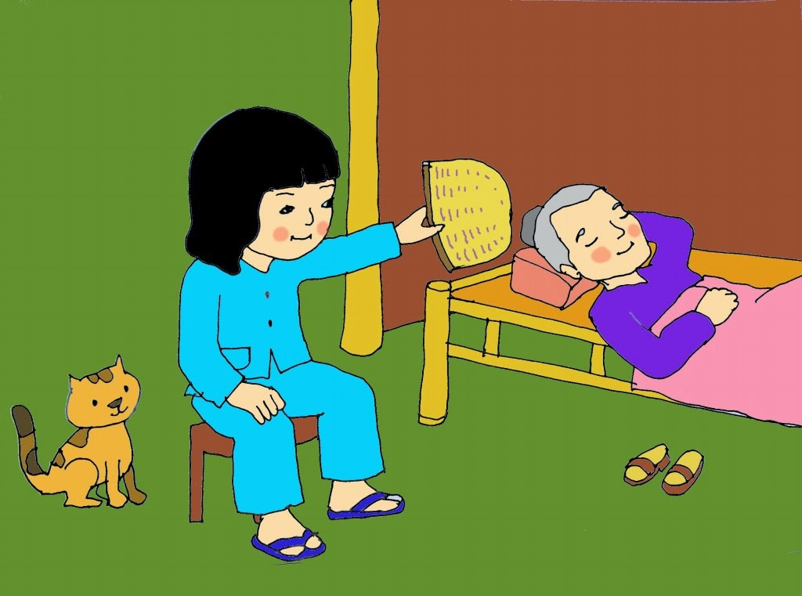
Cô vừa đọc cho các con nghe bài thơ gì nhỉ?
QUẠT CHO BÀ NGỦ
Thạch Quỳ

Slide 5
QUẠT CHO BÀ NGỦ
Thạch Quỳ

Slide 6
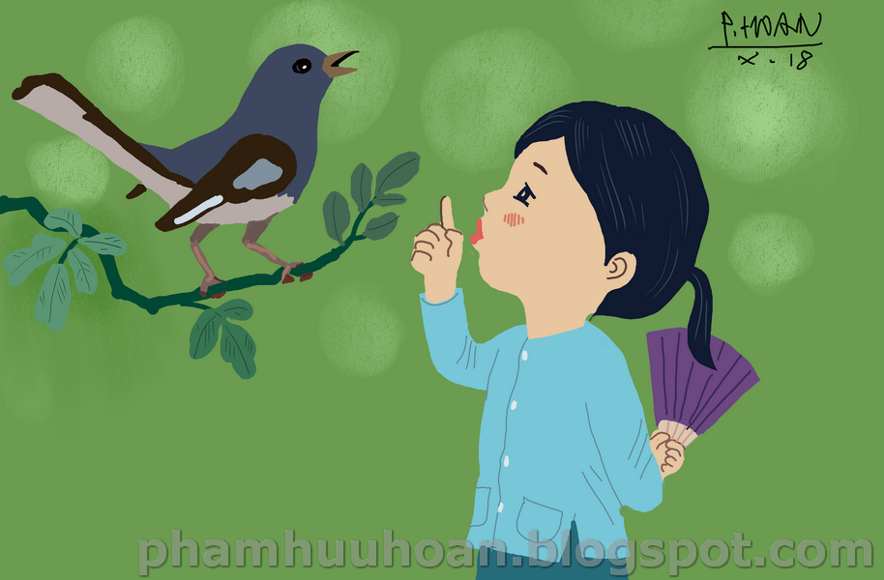

Slide 7
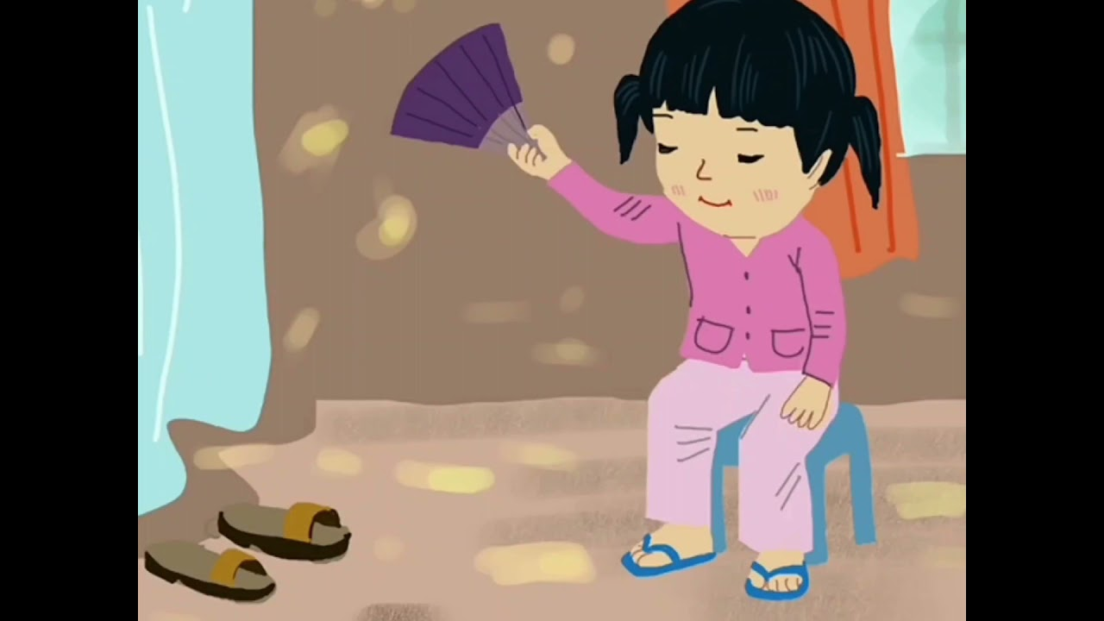

Slide 8
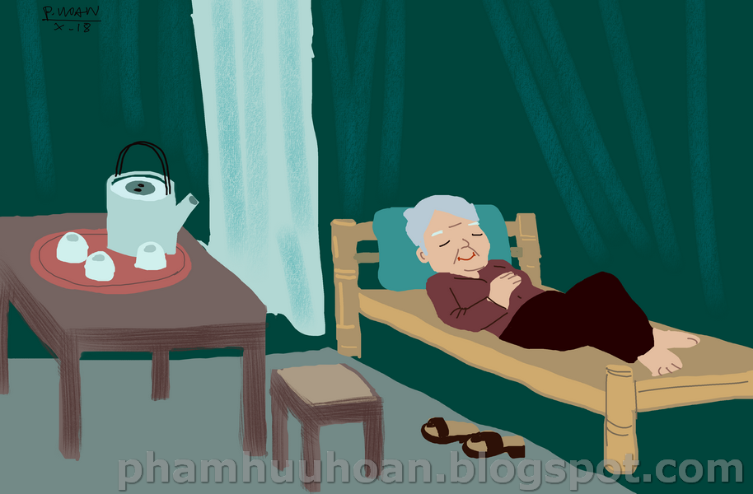

Slide 9
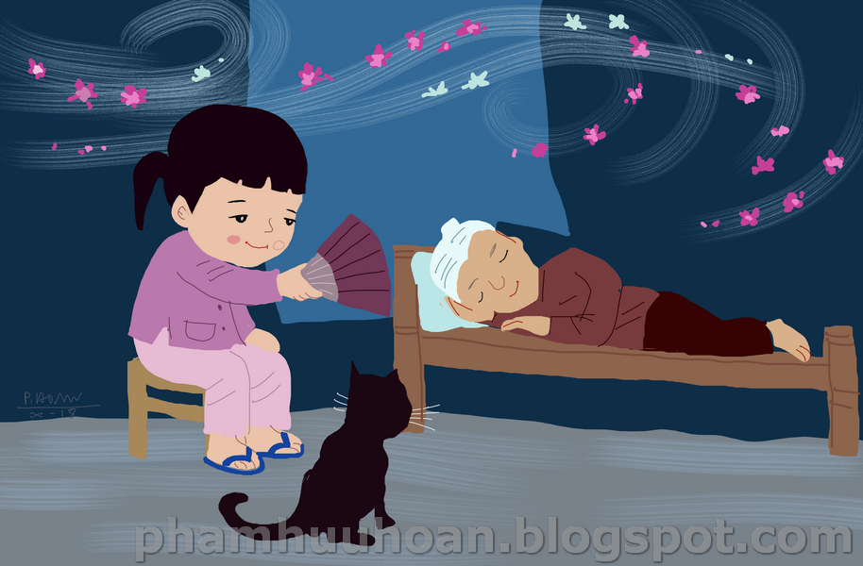

Slide 10


Đàm thoại về nội dung bài thơ

Slide 11
Trong bài thơ bà bạn nhỏ bị làm sao?

Slide 12

Bạn nhỏ đã nói với chim chích chòe điều gì khi bà bị ốm?
Ơi chích choè ơi Chim đừng hót nữa Bà em ốm rồi Lặng cho bà ngủ

Slide 13
Bạn nhỏ đã làm gì khi bà bị ốm?
Bàn tay bé nhỏ Vẫy quạt thật đều Ngấn nắng thiu thiu Đậu trên tường trắng

Slide 14
Khi bà bị ốm thì cảnh vật trong nhà như thế nào?
Căn nhà đã vắng Cốc chén lặng im Đôi mắt lim dim Ngủ ngon bà nhé

Slide 15
Thế còn cảnh vật trong vườn như thế nào?
Hoa xoan, hoa khế Chín lặng trong vườn Ba mơ tay cháu Quạt đầy hương thơm

Slide 16

Giáo dục trẻ
Các con ạ! Bạn nhỏ trong bài thơ rất yêu bà của mình, bạn đã chăm sóc bà khi bà bị ốm. Các con nên học tập bạn hãy biết quan tâm chăm sóc tới những người thân yêu và đặc biệt là ông bà của chúng mình để ông bà có thể sống lâu, sống khỏe với mọi người trong gia đình chúng mình có đồng ý không?

Slide 17
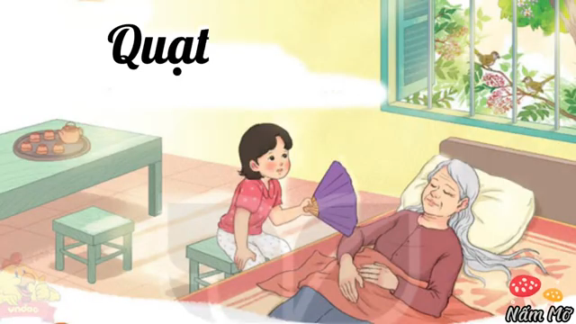

Slide 18

Xin chào và hẹn gặp lại các con

